Slide 1
Big Ben eller
Elizabeth tower

Slide 2
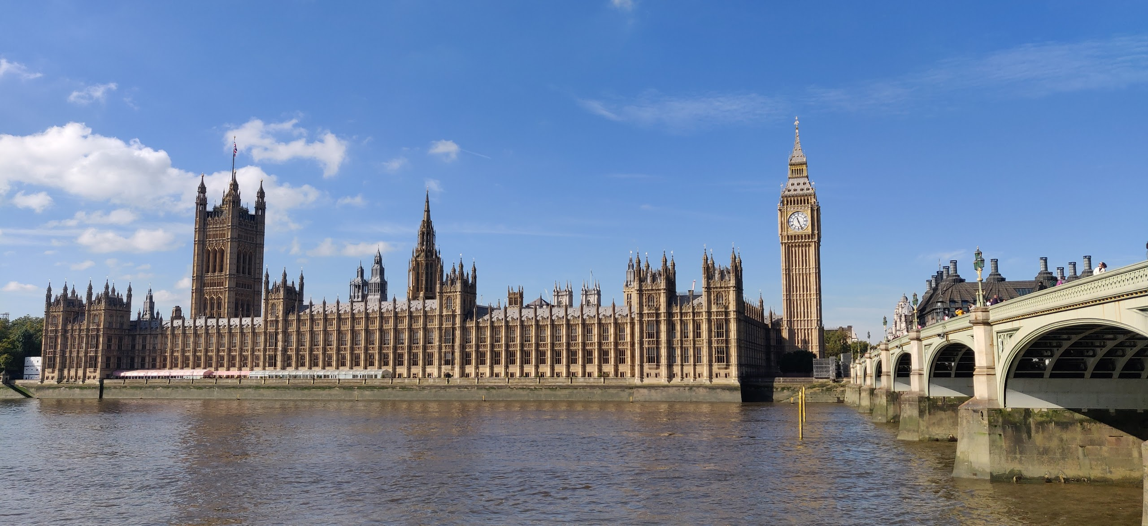

Slide 3
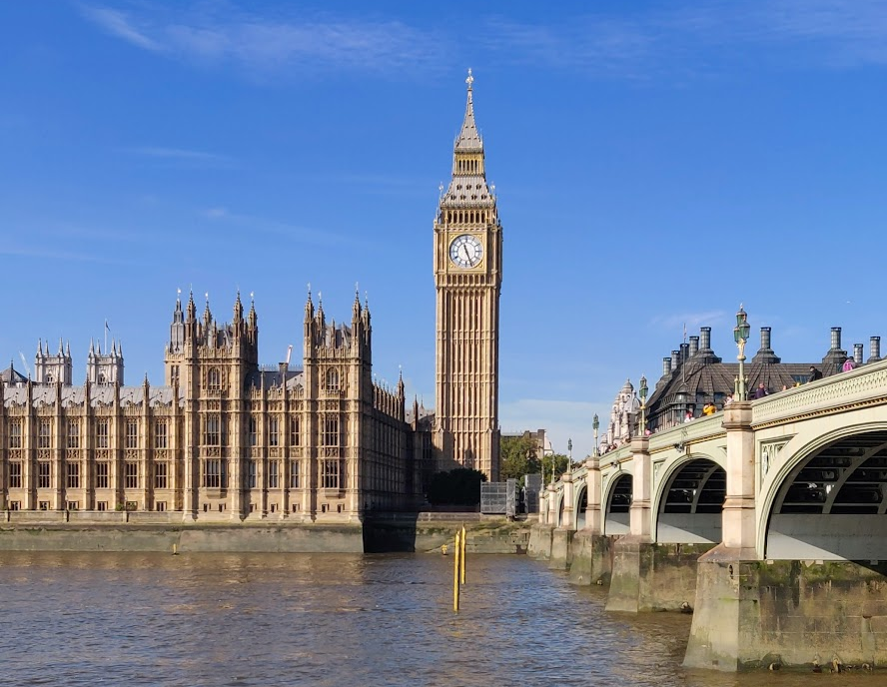

Slide 4
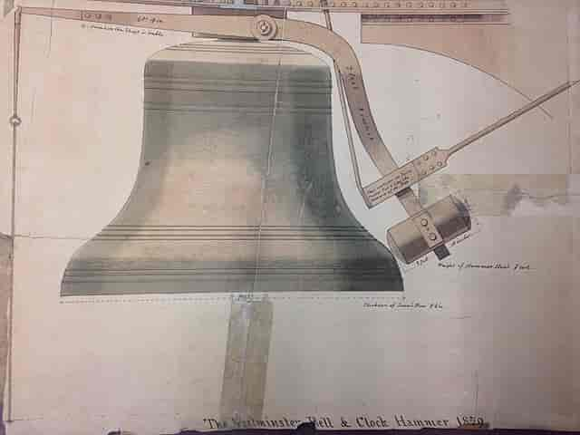
En diger bjelle som slår hver time.

Slide 5
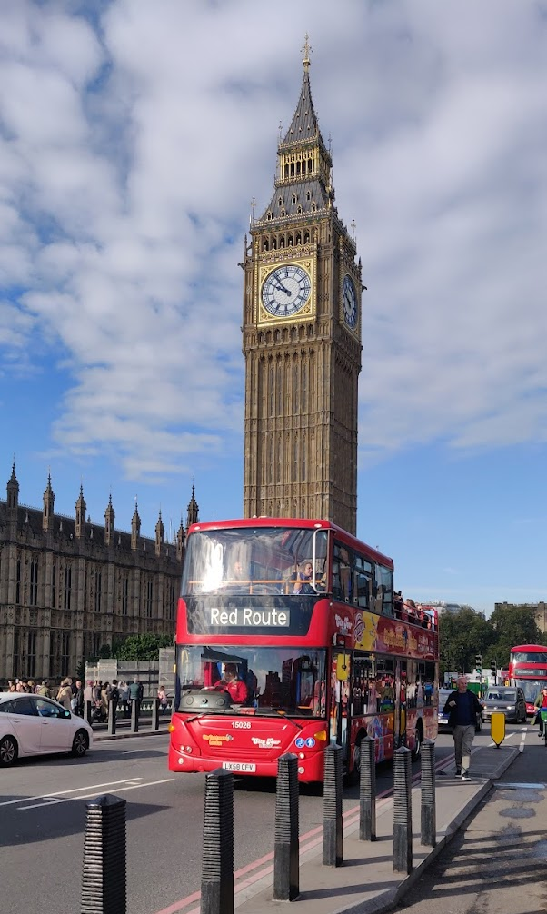

Slide 6
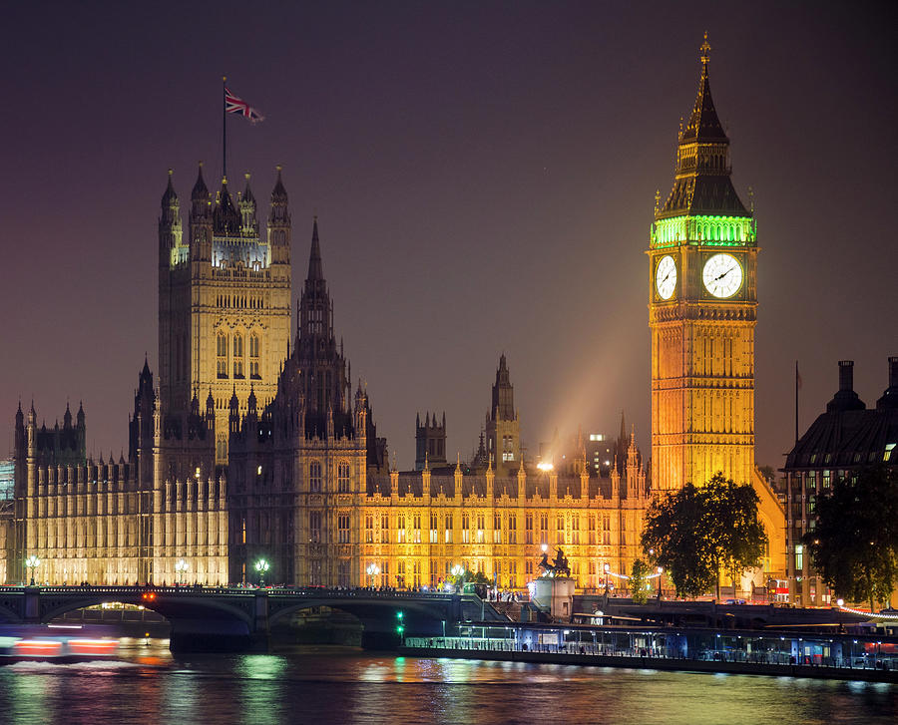

Slide 7
Big Ben er kallenavnet på den store bjella inni tårnet på parlamentsbygningen Westminster Palace.
I anledning 60-års jubileet til dronning Elizabeth 2
i 2012 fikk klokketårnet navnet «Elizabeth-tårnet».
Mange kaller hele tårnet for Big Ben.
Big Ben er egentlig navnet på den store bjellen inne i klokketårnet, ikke selve klokketårnet eller urskivene. Mange bruker imidlertid "Big Ben" for å referere til hele klokketårnet. Klokketårnet het tidligere "Clock Tower", men ble i 2012 omdøpt til "Elizabeth Tower" i anledning dronning Elizabeth IIs diamantjubileum. Så teknisk sett er Big Ben bare den massive bjellen som ringer hver time inne i Elizabeth Tower.

